Slide 1
UBND THỊ XÃ BUÔN HỒ TRƯỜNG MẦM NON HOA SEN
Lĩnh vực: Phát triển ngôn ngữ
Hoạt động: Làm quen văn học
Đề tài: Truyện “Qua đường”
Lứa tuổi: 5 - 6 tuổi
Lớp : Lá 1
Thời gian: 30 – 35 phút
Giáo viên: Nguyễn Thị Trang

Slide 2
Hát: Em đi qua ngã tư đường phố

Slide 4
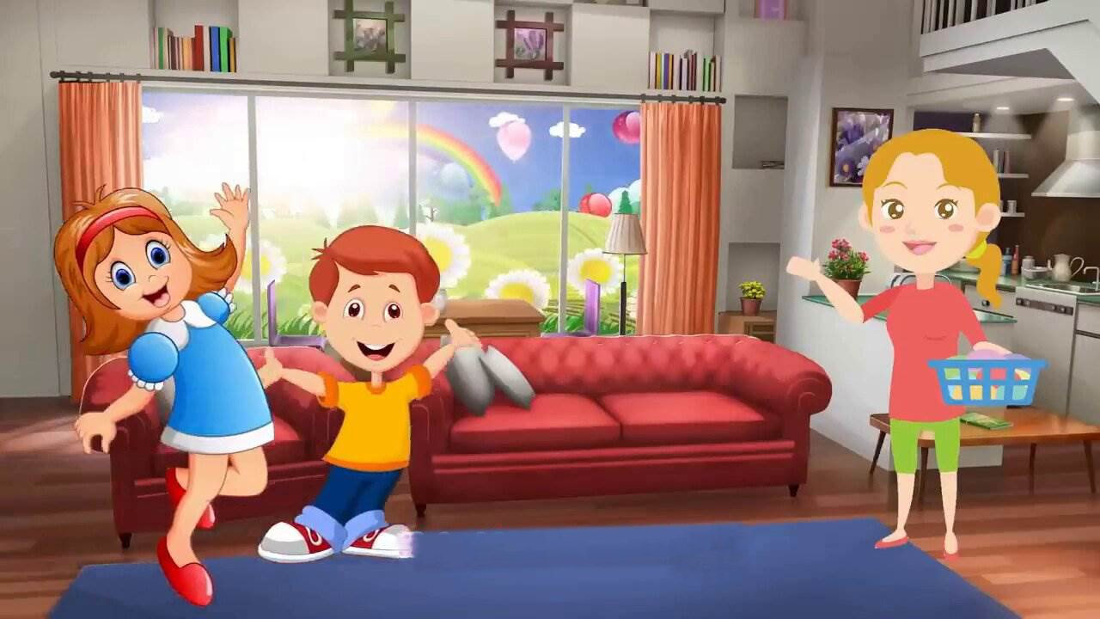

Slide 5
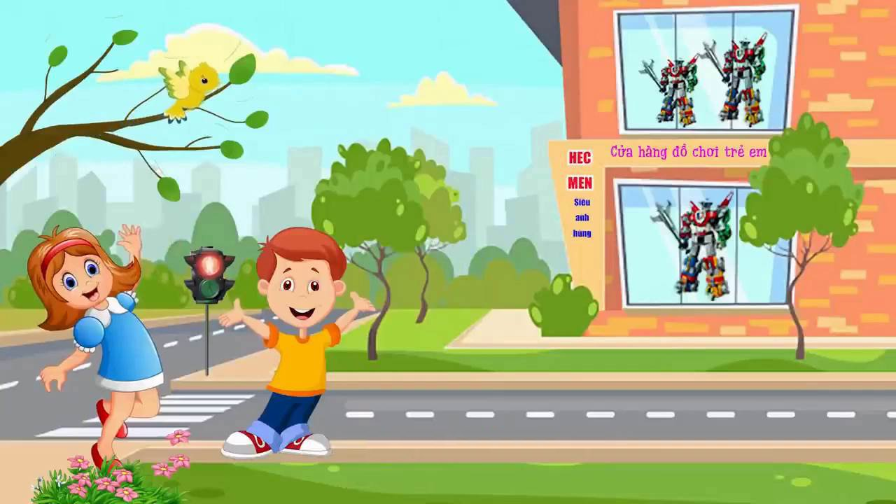

Slide 6
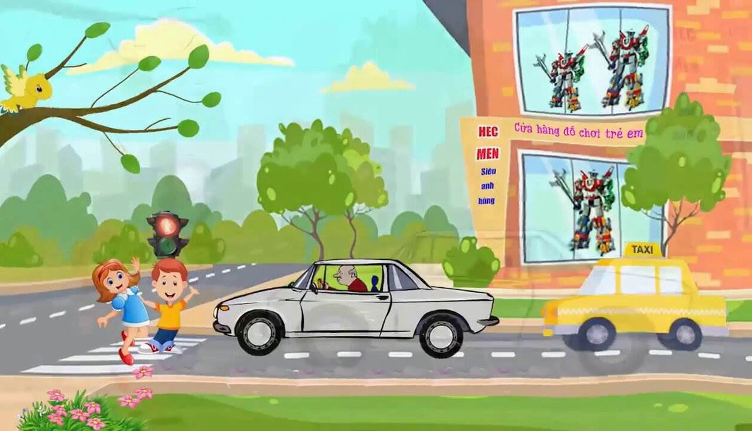

Slide 7
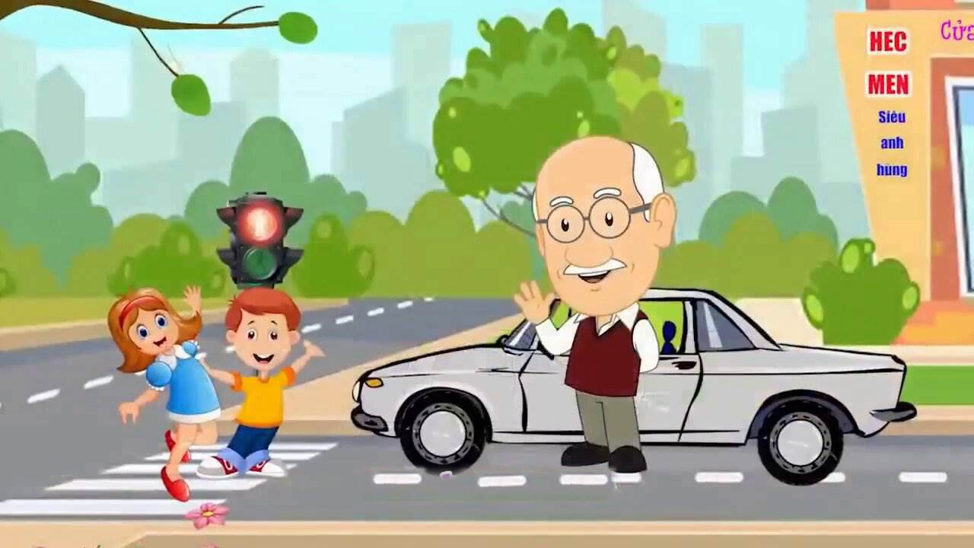

Slide 8
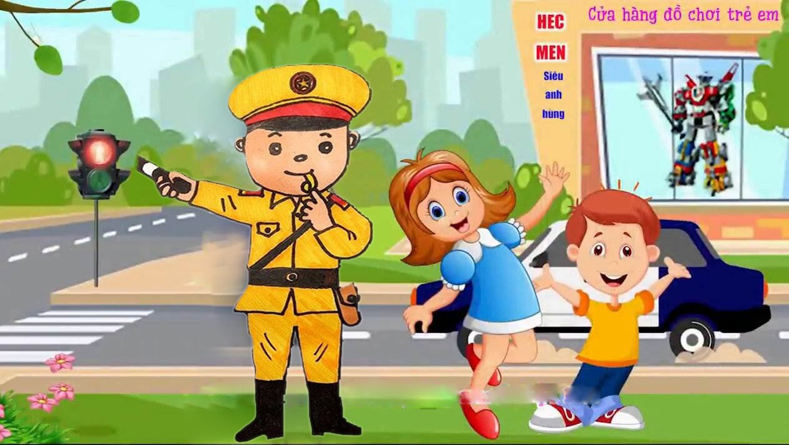

Slide 10
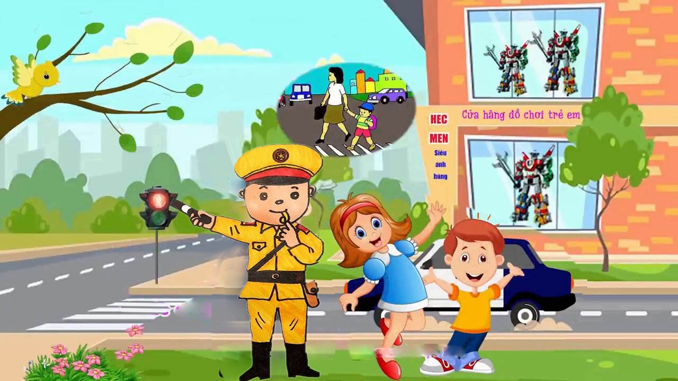

Slide 11
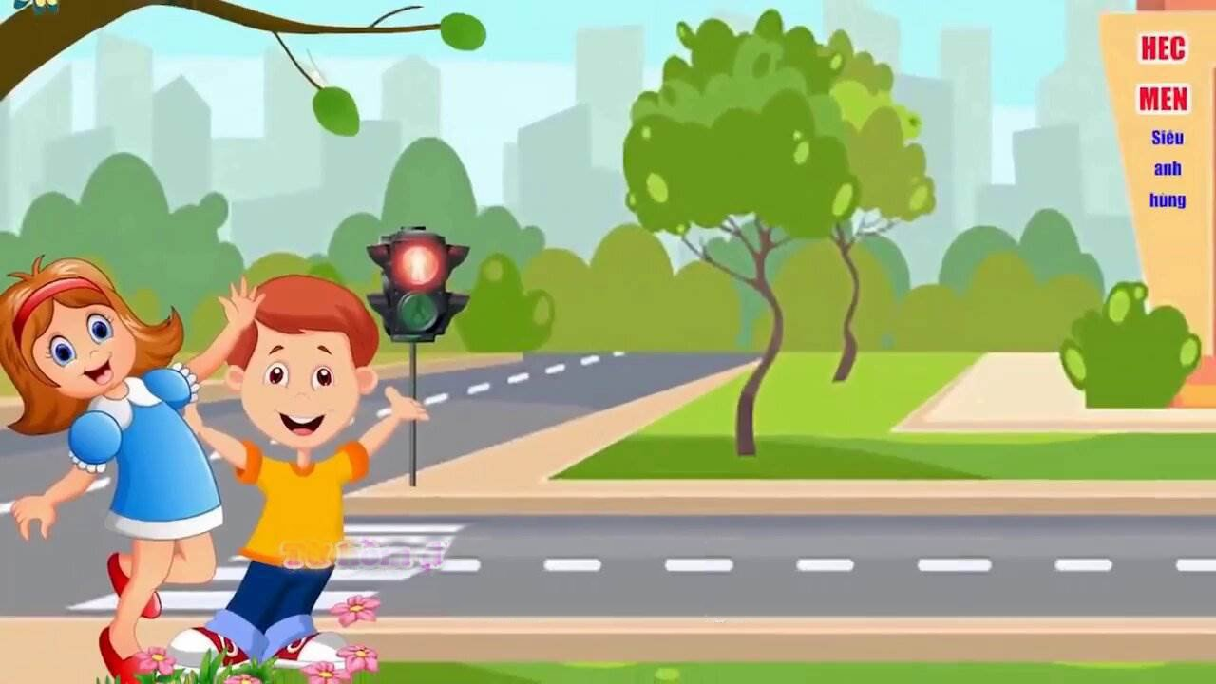

Slide 12
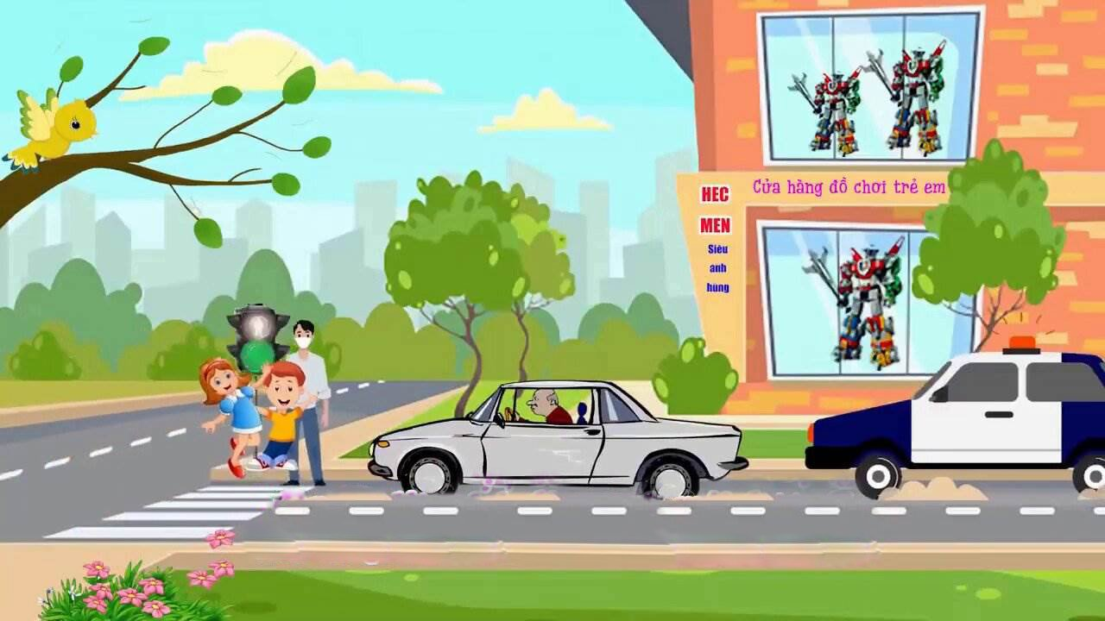

Slide 13
Đàm thoại, trích dẫn, giảng giải

Slide 14
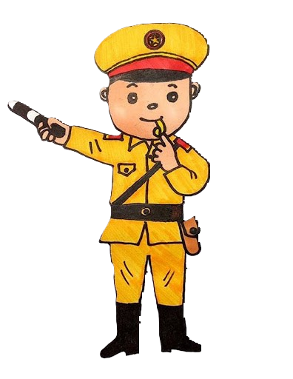
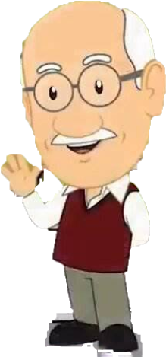
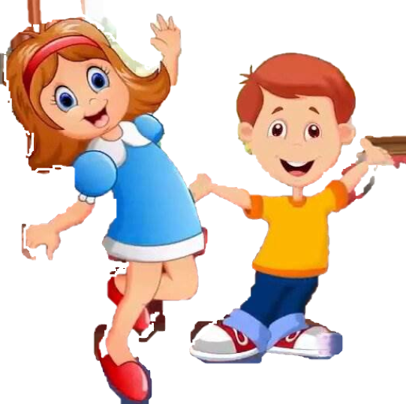

Slide 24
Hát: Đèn xanh, đèn đỏ

Slide 26
Bài học đến đây kết thúc
Xin chào và hẹn gặp lại

